Slide 1
Venta de Vehículos
Integrantes: Fernanda Arancibia, Edson Herrera, Katerina Peñaloza
25 de Octubre de 2021
Base de Datos y Programación Web

Slide 2
Descripción del Proyecto
Baja del 30% en la venta de vehículos
Mercado de venta online de vehículos
Reserva de vehículos
Interfaz Sencilla
Búsqueda Detallada

Slide 3
Vistas y Diagrama de Secuencia

Slide 4
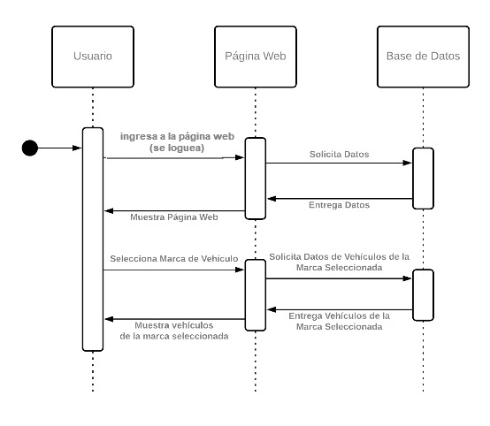
Diagrama de Secuencia

Slide 5
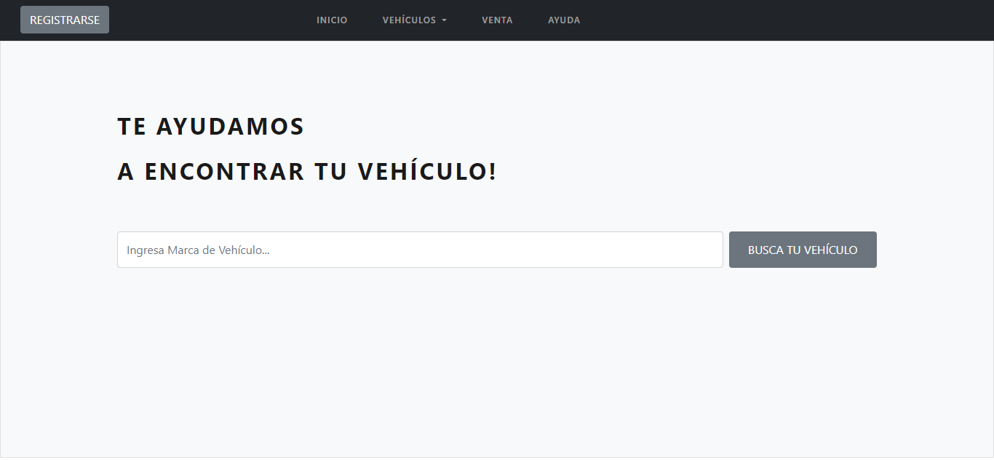
Pantallas Front
Inicio

Slide 6
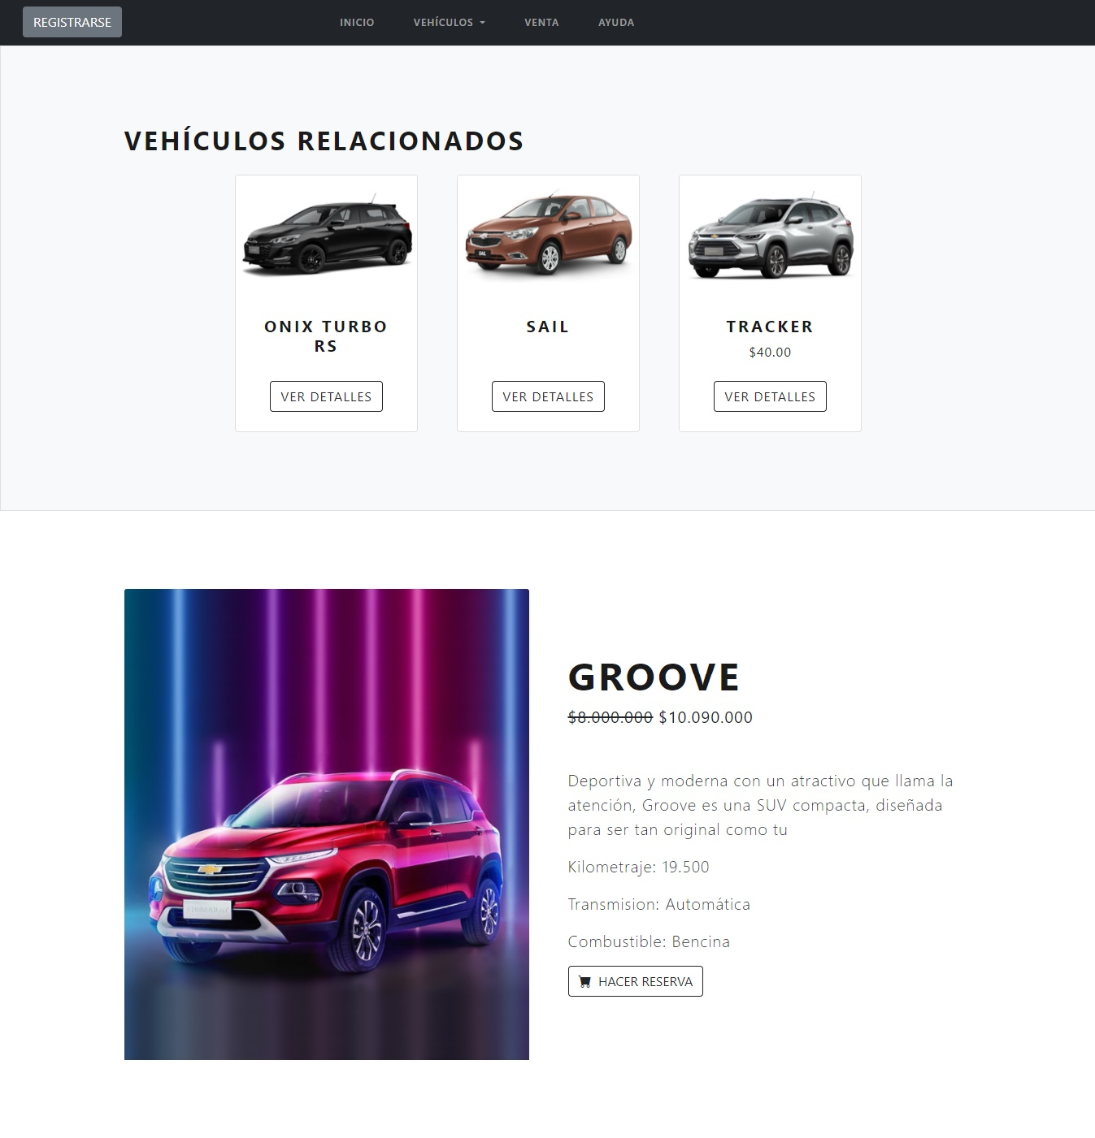
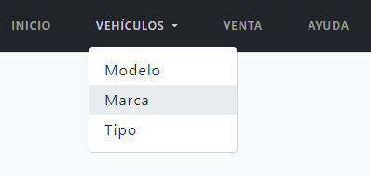
Publicación

Slide 7
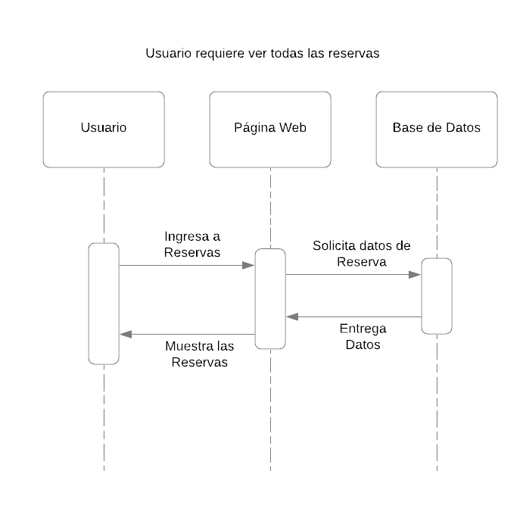
Diagrama de Secuencia

Slide 8
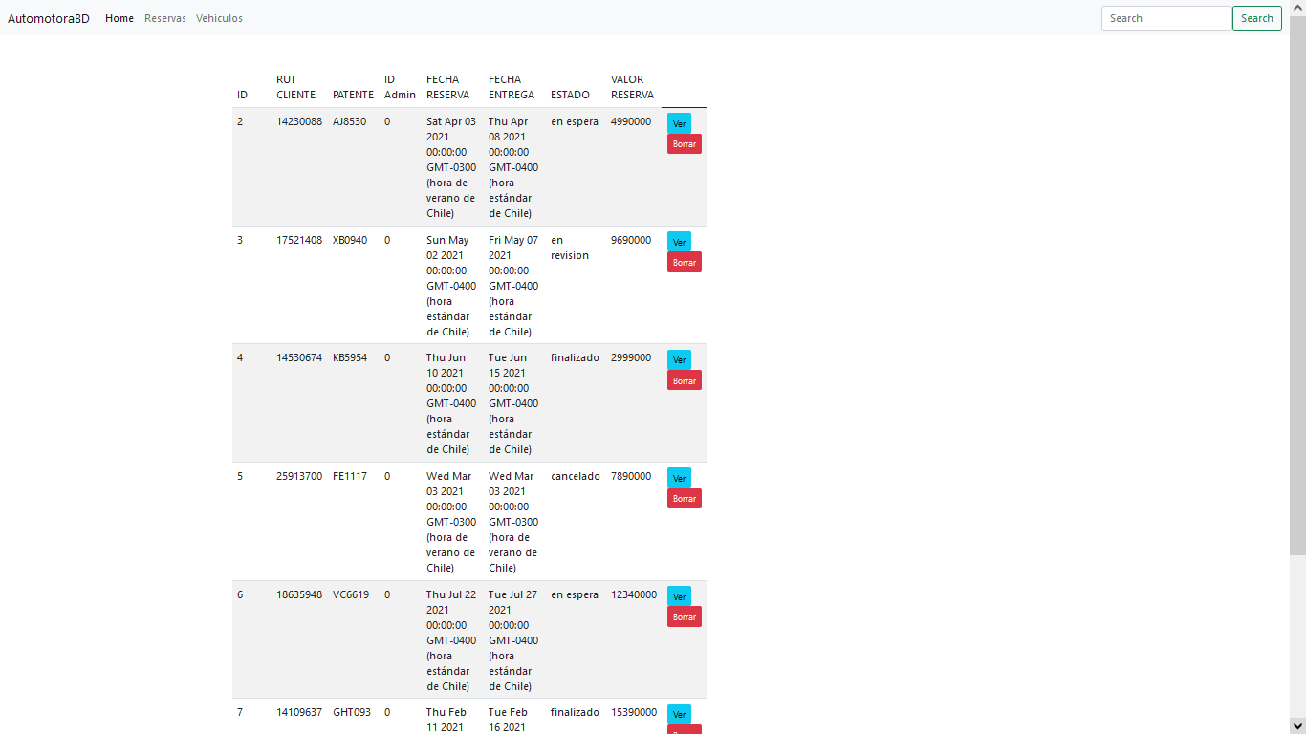
Administración de reservas

Slide 9
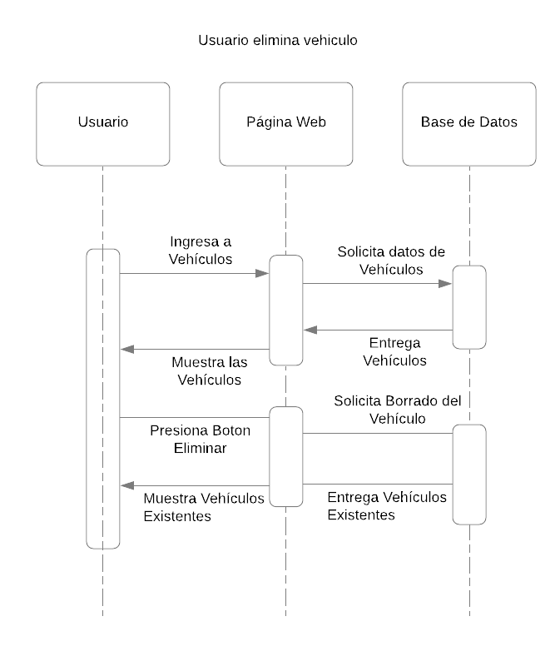
Diagrama de Secuencia

Slide 10
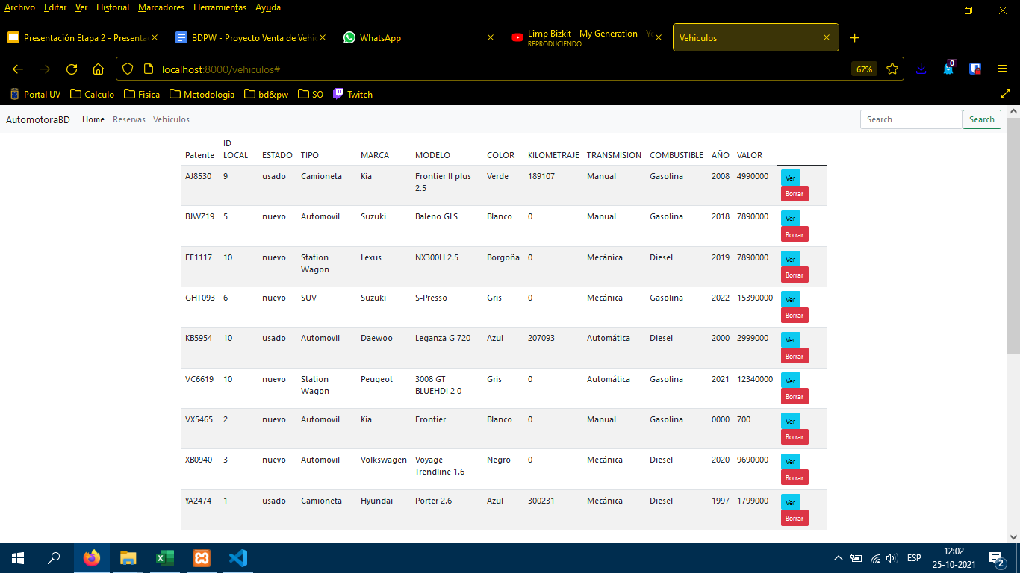
Pantallas Back
Administración de vehículos

Slide 11
BackEnd

Slide 12
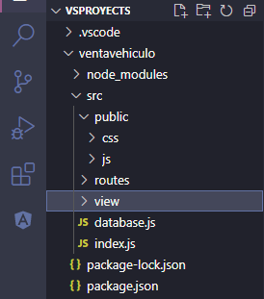

Slide 13
Consultas

Slide 14
Poner las 3 consultas que vamos a mostrar
aquí podriamos mostrar la ejecucion y despues que expliquen el modelo relacion con la ejecucion

Slide 15
Diagramas

Slide 16
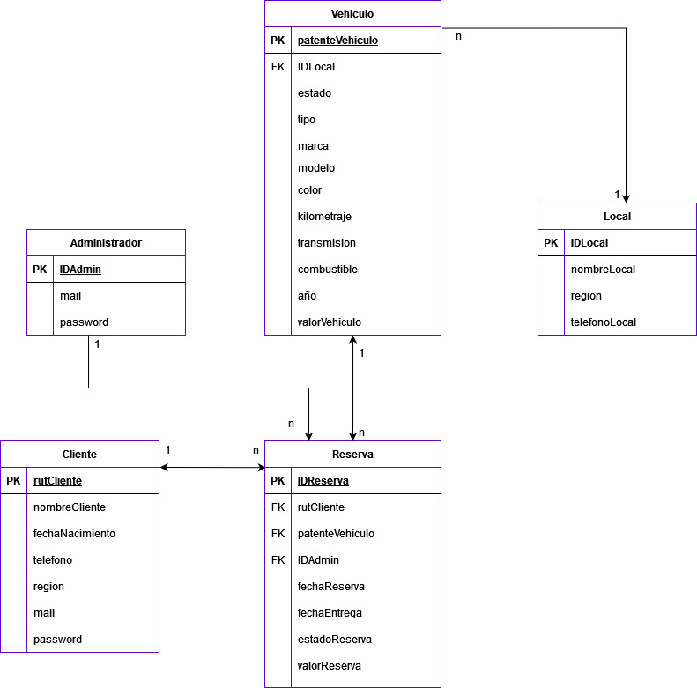
Modelo Relacional

Slide 17


